Slide 1
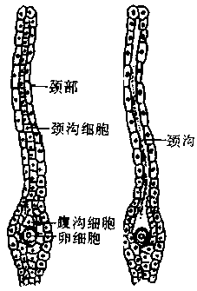
第二节 植物界的基本类群与演化规律
1、植物体无根、茎、叶的分化。
2、生殖器官是单细胞的。
3、合子不形成胚而直接萌发成新的植物体。
4、常生活于水中或阴湿的地方。
1、有根、茎、叶分化（苔藓植物例外）
2、生殖器官由多个细胞构成
3、合子形成胚，再成长为新的植物体
4、绝大多数陆生
藻类植物
低等植物
(无胚植物)
菌类植物
孢子植物
(隐花植物)
地衣植物
非维管植物
植物界
苔藓植物
高等植物
(有胚植物)
蕨类植物
颈卵器植物
种子植物
(显花植物)
裸子植物
维管植物
被子植物

Slide 2
四、 苔藓植物门
（一）、苔藓植物的一般特征：
生于阴湿地，是植物从水生到陆生过渡形式的代表
植物体为扁平叶状（低级）或有类似茎、叶的分化，无真正根，有假根，为表皮细胞的突起物，起吸收和固着作用。
无维管组织的分化。
在世代交替中，配子体世代占优势，孢子体世代不能离开配子体独立生活。
约有40,000种，可分为苔纲、藓纲。

Slide 3
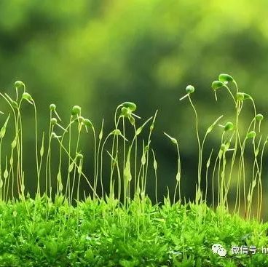
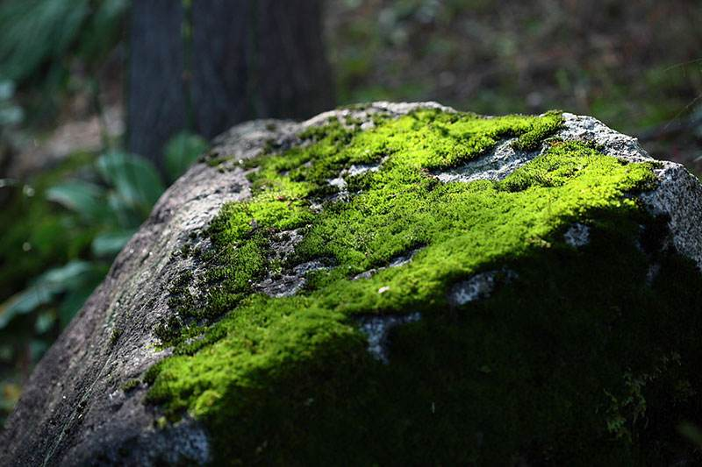
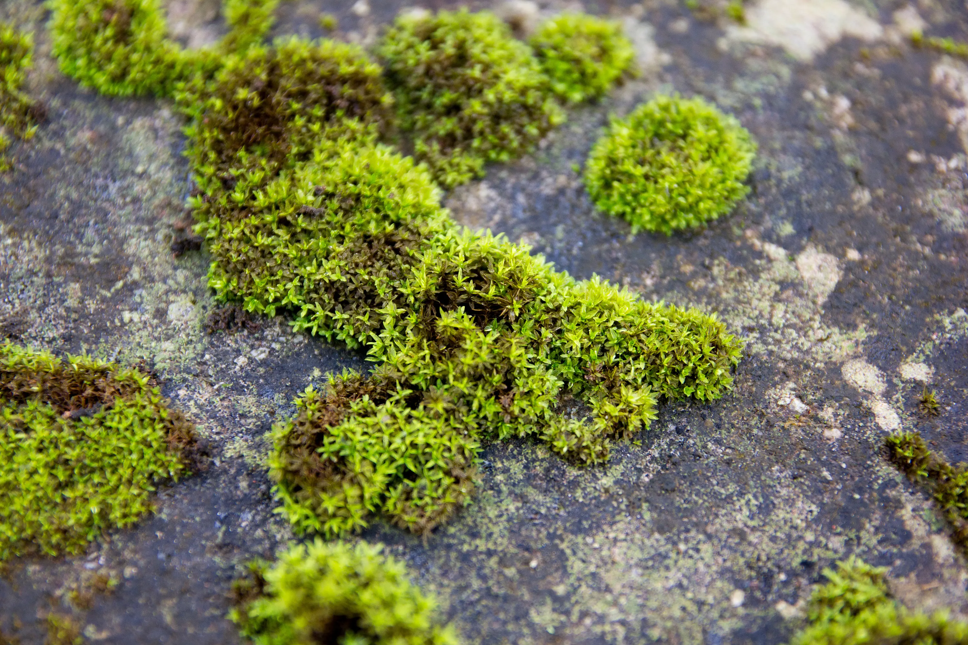

Slide 4
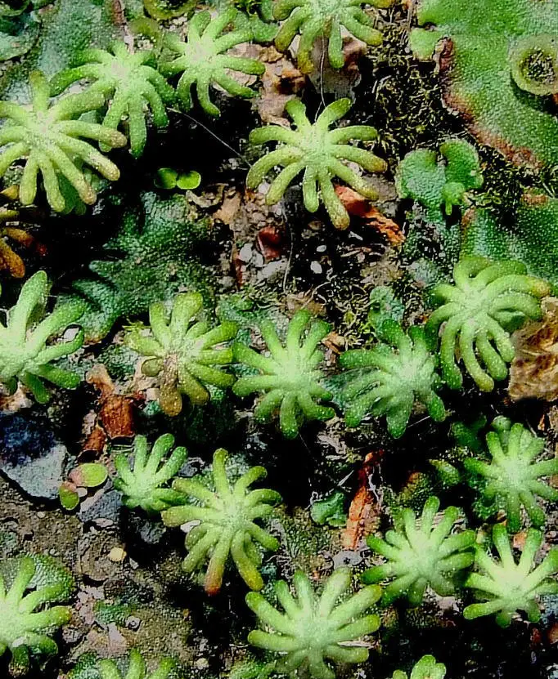
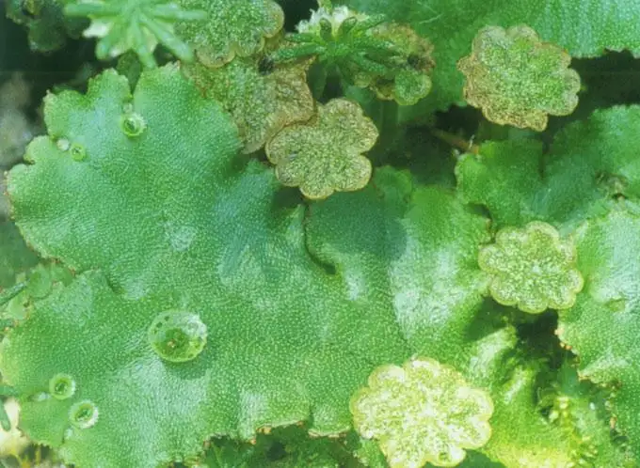
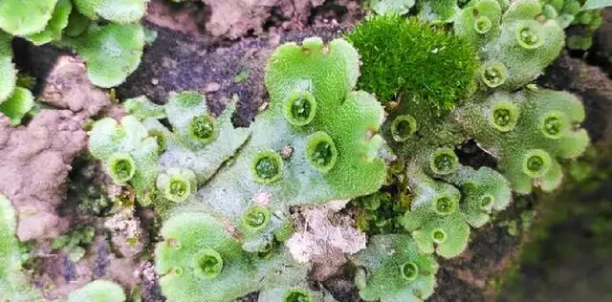

Slide 5
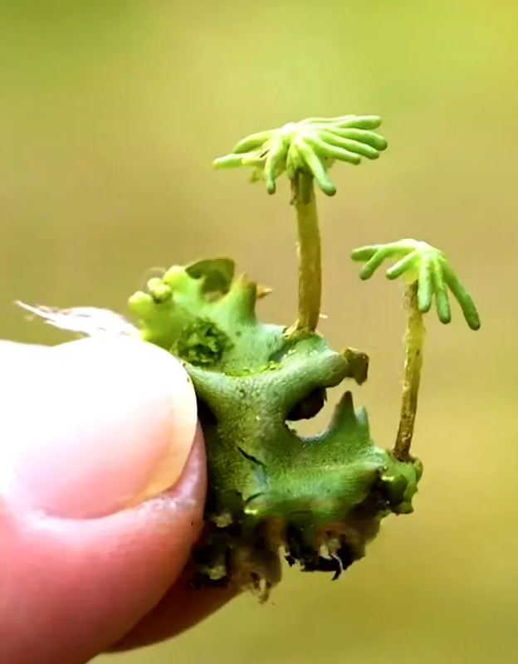
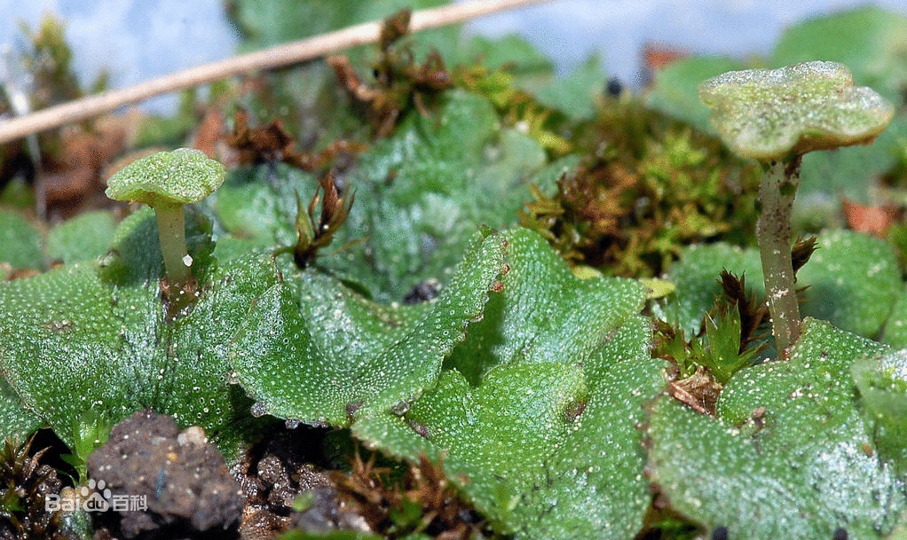

Slide 6
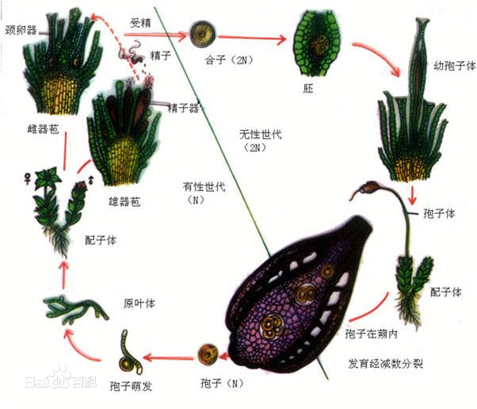
苔藓植物的生活史中有两种类型的植物体，一为配子体（产生配子进行有性生殖的单倍体植物体），一为孢子体（世代交替过程中，具二倍体核相的植物体）。

Slide 7
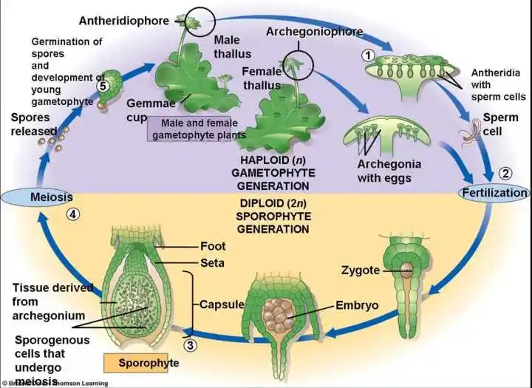

Slide 8
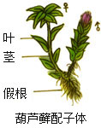
配子体
配子体（gametophyte）：在植物世代交替的生活史中，产生配子和具单倍数染色体的植物体。

Slide 9
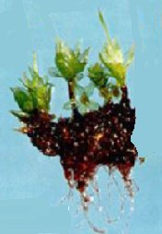
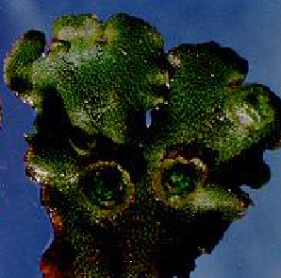
苔藓植物的配子体为小型绿色自养的单倍体的植物体。高一般为一至十几厘米，从外形上可分为两大类：
⑴扁平的叶状体：有背腹之分，内部有或无组织分化，具单细胞假根；
⑵茎叶体：有类似茎叶的分化，但不是真正的茎和叶，体内无明显的组织分化或虽有不同程度的组织分化，但仍无维管组织，假根为单细胞或多细胞。

Slide 10
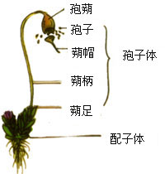
孢子体
孢子体（sporophyte）：在植物世代交替的生活史中，产生孢子和具两倍数染色体的植物体。

Slide 11
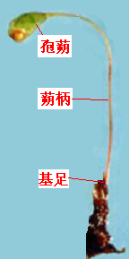
苔藓植物的孢子体形态简单，绝大多数由孢蒴、蒴柄和基足三部分组成。孢蒴是产生孢子的器官，生于蒴柄的顶端，幼嫩时绿色，成熟时褐色或棕红色；蒴柄连接孢蒴和基足；基足伸入配子体组织内，吸收配子体的养料（孢子体不能独立生活）。

Slide 12
生殖器官
苔藓植物的有性生殖器官为多细胞结构，且有多个不育细胞构成的保护壁层。雄性生殖器官叫精子器，雌性生殖器官叫颈卵器。

Slide 13
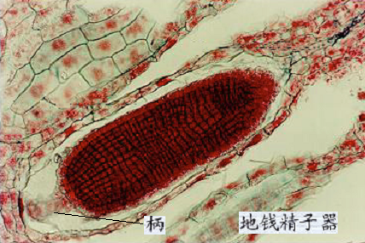
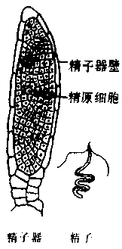
精子器
精子器呈棒状或球形，外有一层不育细胞组成的精子器壁，其内的精原细胞各自发育成长形弯曲并具2条鞭毛的精子。

Slide 14
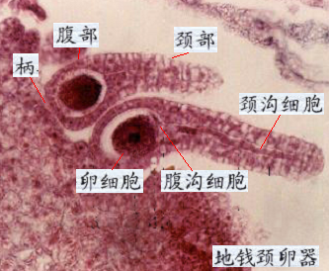
颈卵器
颈部为1层细胞围成，中央有颈沟，内有1列颈沟细胞；腹部内有1卵细胞和1个腹沟细胞。受精前颈沟细胞和腹沟细胞均解体，颈沟成为精子进入颈卵器腹部的通道。
颈卵器状似长颈烧瓶，由颈部和膨大的腹部组成。

Slide 15
苔纲
（二）、苔藓植物的分类与代表植物
基本特征：
植物体为叶状体，或有茎、叶分化，有背腹之分，常两侧对称，假根为单细胞表皮细胞突起形成。
代表植物：
地钱

Slide 16
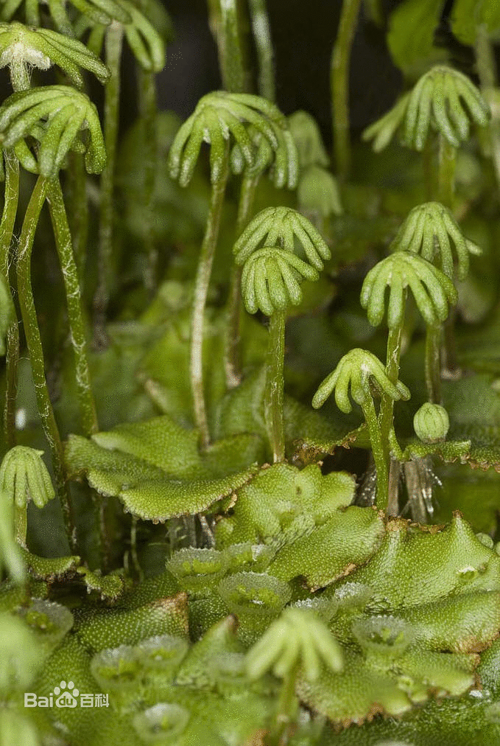
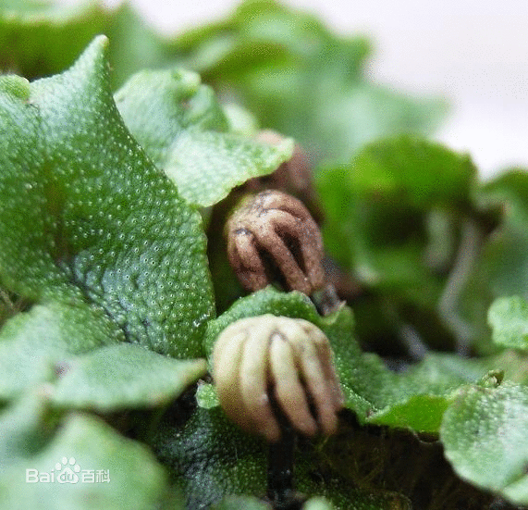
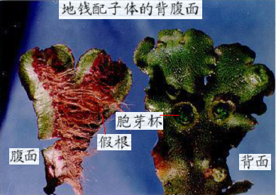
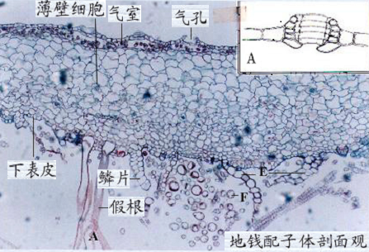
地钱形态
配子体为叉状分枝的叶状体。
背面（上面）有气孔，气孔下为气室，表皮下有同化组织。
腹面（下面）有多细胞鳞片和单细胞假根。

Slide 17
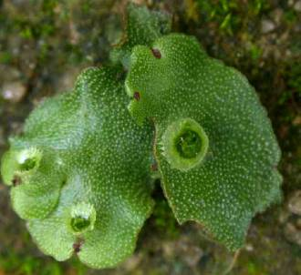
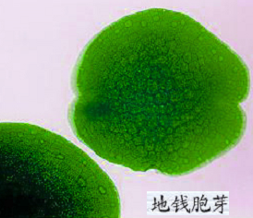
地钱的营养繁殖
叶状体背面（上面）有胞芽杯，产生胞芽（绿色圆片状，两侧有缺口，下部有柄），成熟后自柄处脱落，成为新配子体。

Slide 18
藓纲
基本特征：
植物体有茎叶分化，无背腹之分，假根为多细胞组成。
代表植物：
葫芦藓

Slide 19
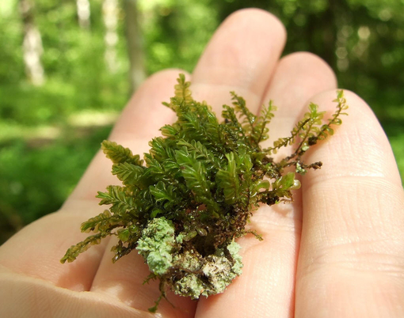
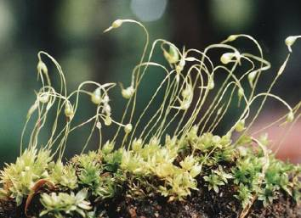
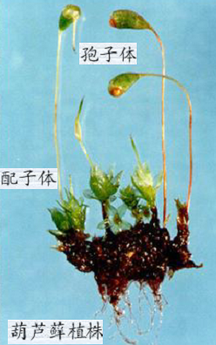
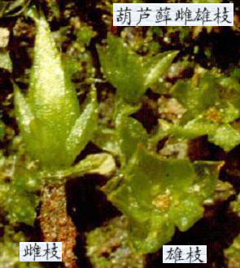

Slide 20
（三）、苔藓植物与人类的关系
1、拓荒作用：分泌有机酸，风化岩石。
2、水土保持：吸水力强，可达体重的10-25倍（泥炭藓），可用作花木长途运输保水、保湿的包装材料。
3、指示植物：有些对有毒气体敏感。
4、药用(金发藓、大叶藓)。
Notes:
金发藓具有解毒止血的作用，大叶藓可用于心血管疾病的治疗。

Slide 21
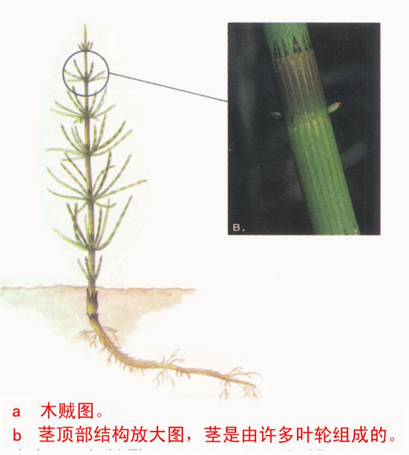
五、 蕨类植物门
（一）、蕨类植物的一般特征
①一般陆生;
②有根、茎、叶分化;
③有维管束系统，既是高等孢子植物（生活史中不形成种子，主要利用孢子（无性生殖细胞）进行繁殖的植物），又是原始的维管植物;
④配子体和孢子体都能独立生活，而以孢子体占优势，并有明显的世代交替。配子体产生颈卵器和精子器，孢子体产生孢子囊。

Slide 22
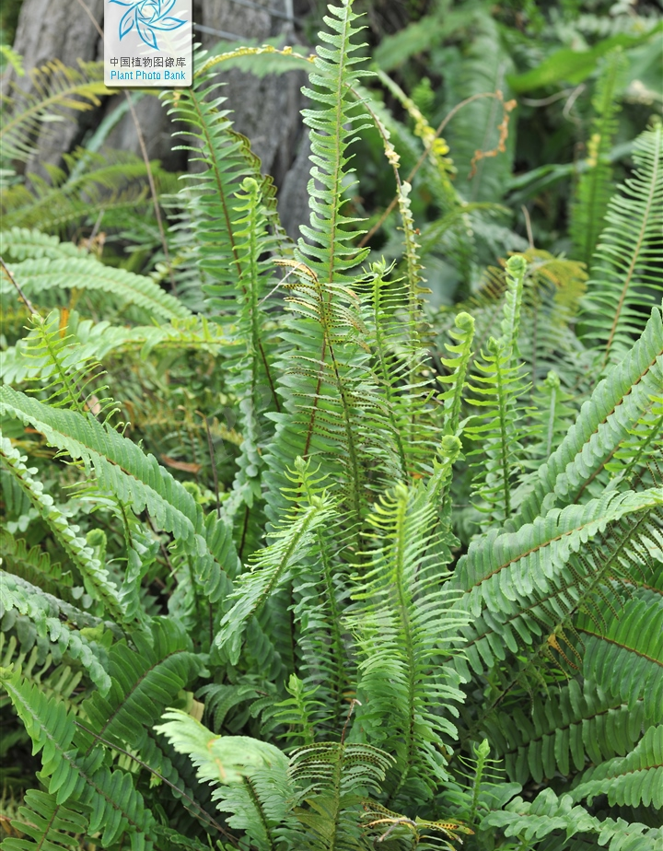
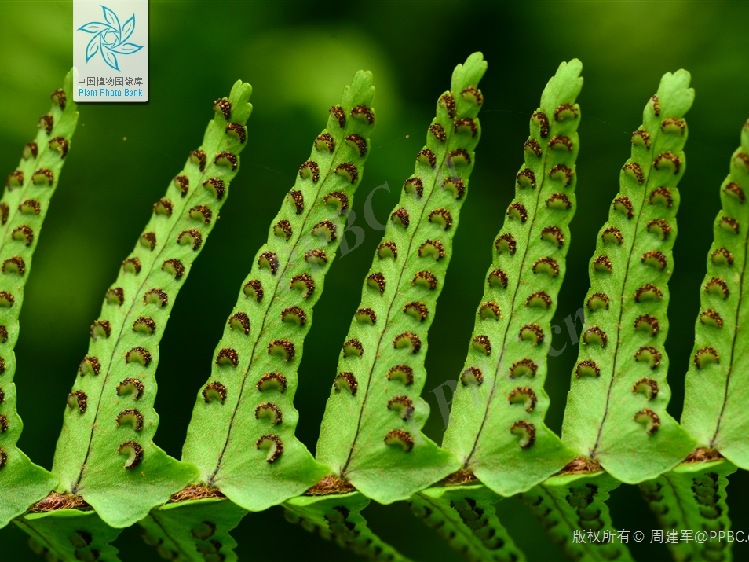
Notes:
肾蕨

Slide 23
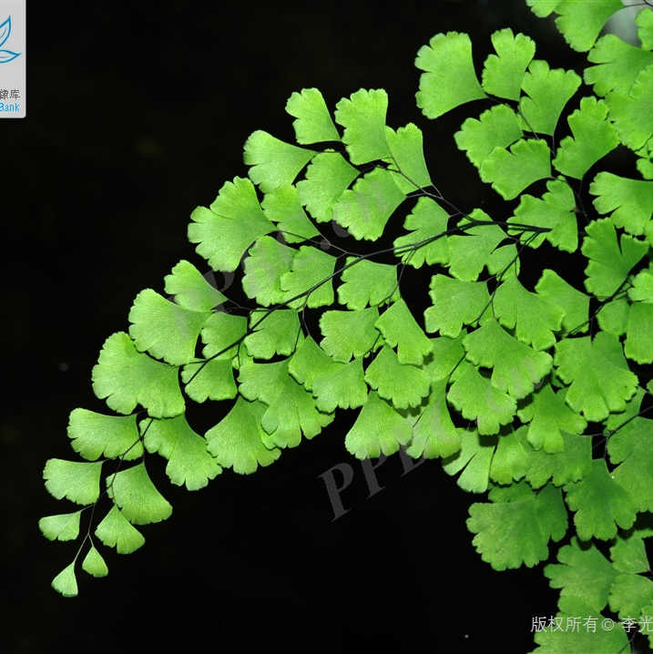
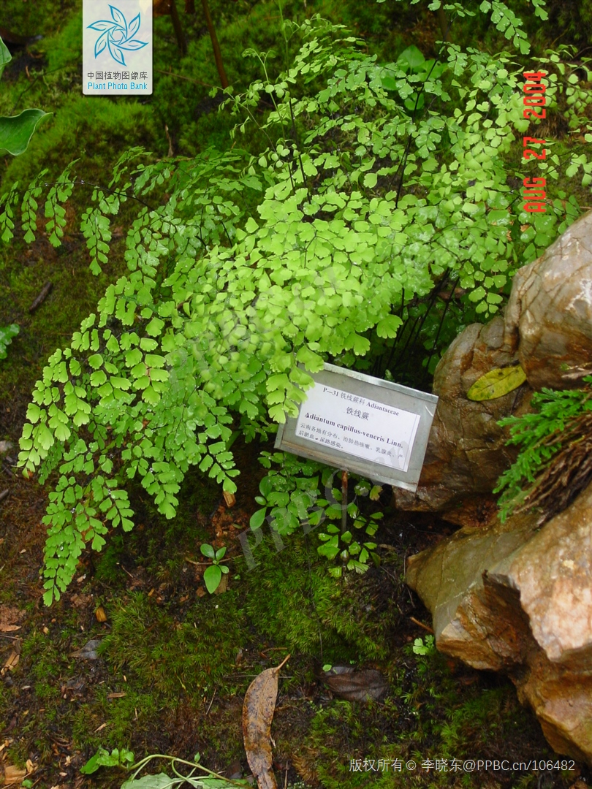
Notes:
铁线蕨

Slide 24
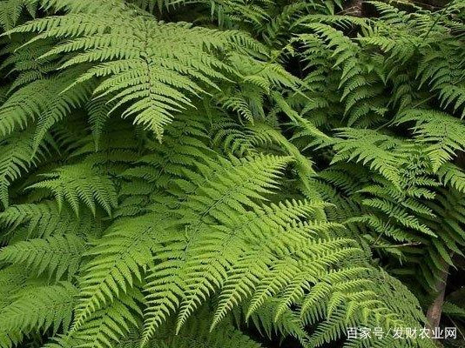
Notes:
峨眉耳蕨

Slide 25
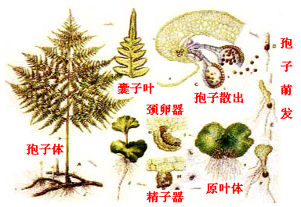
生活史
蕨类植物的生活史具配子体与孢子体两个世代，孢子体世代较配子体世代发达，配子体虽微小，但大多可独立生活。

Slide 26
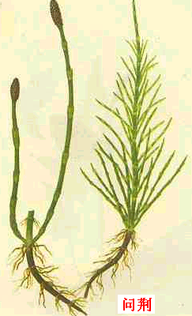
孢子体
蕨类植物的孢子体发达，多为多年生草本，绝大部分有根、茎、叶分化。
1．根：主根均不发育，通常为不定根。
2．茎：包括地上的气生茎和地下的根状茎，低等种类多具地上气生茎，高等种类多只具根状茎，有些种类两者都有。

Slide 27
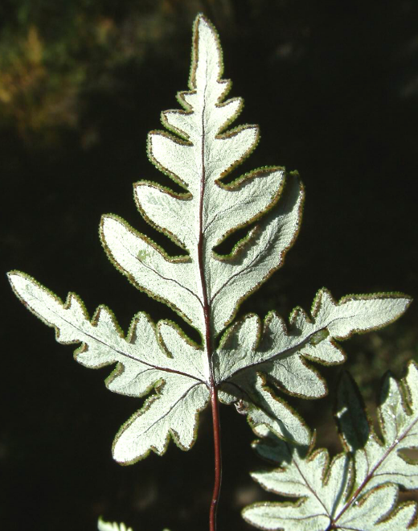
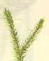
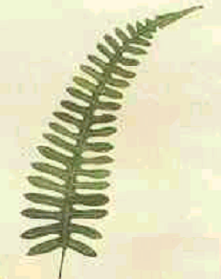
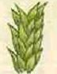
3．叶：⑴从进化水平上可分为小型叶和大型叶，小型叶较原始，只具1条叶脉，无叶柄，低等蕨类均为小型叶。大型叶叶脉具各种分支，形成脉序，具叶柄，高等蕨类为大型叶。

Slide 28
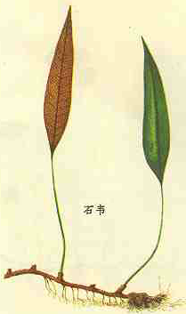
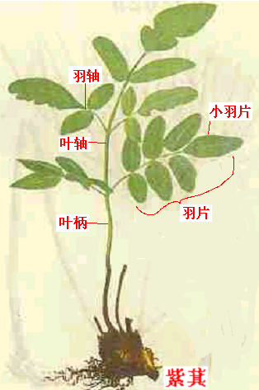
⑵从形态上可分为单叶和复叶。单叶是一个叶柄上仅具1个叶片，复叶由叶柄、叶轴、羽片和羽轴等组成，叶轴上有多个叶片。

Slide 29
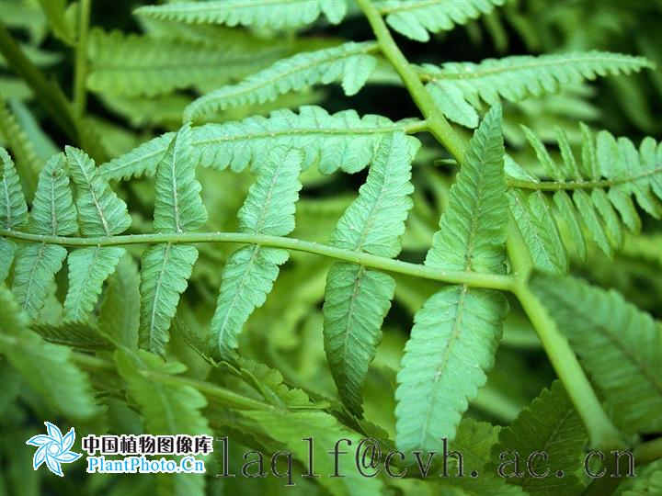
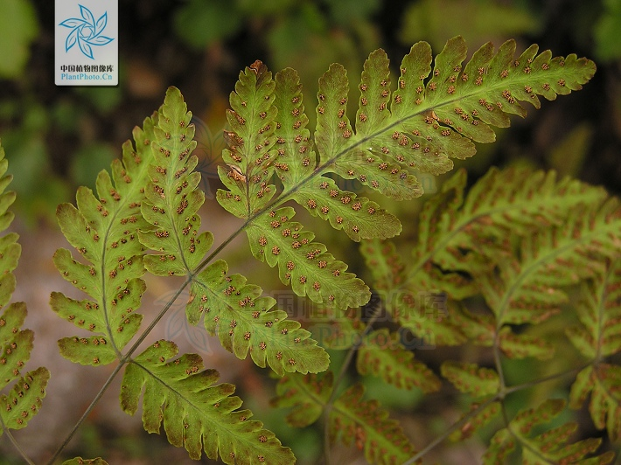
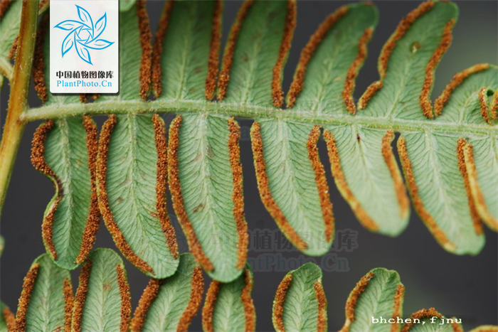
一株蕨类具有两种不同功能的叶，称为异型叶。但有些蕨类植物没有营养叶和孢子叶之分，同一叶片既具营养功能，又具繁殖功能，这种叶称为同型叶；
（3）从功能上可分为营养叶和孢子叶
营养叶只具光合作用的功能而无生殖功能，也称不育叶；
孢子叶可产生孢子囊和孢子进行繁殖，也称能育叶。
孢子囊
Notes:
有些蕨类植物没有营养叶和孢子叶之分，同一叶片既具营养功能，又具繁殖功能，这种叶称为同型叶；有些蕨类具有两种不同功能的叶，称为异型叶。

Slide 30
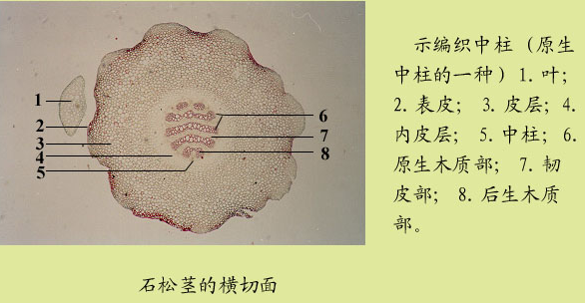
4．维管组织
分化程度不高，木质部多由环纹、螺纹或梯纹管胞及木薄壁细胞组成，仅有少数种类具导管；韧皮部主要由筛胞和韧皮薄壁细胞组成，无伴胞。

Slide 31
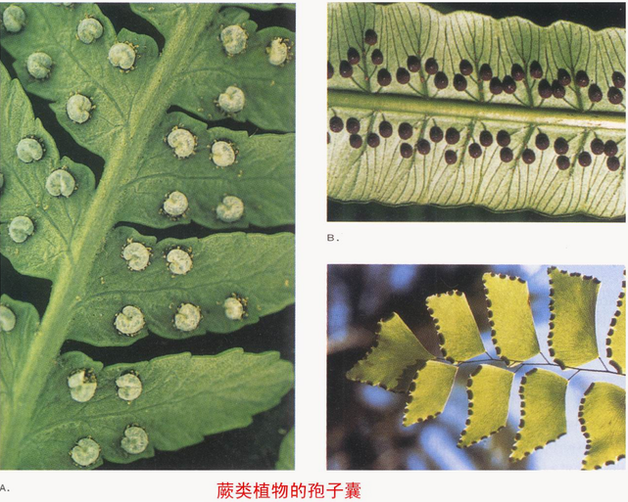
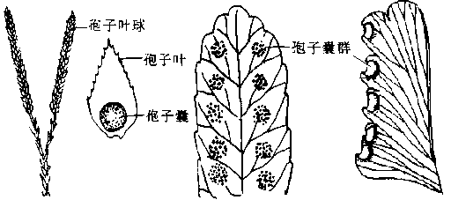
5．孢子囊和孢子
孢子囊是孢子体上产生孢子的多细胞无性生殖器官，单生或聚生，不同蕨类植物着生位置不同。

Slide 32
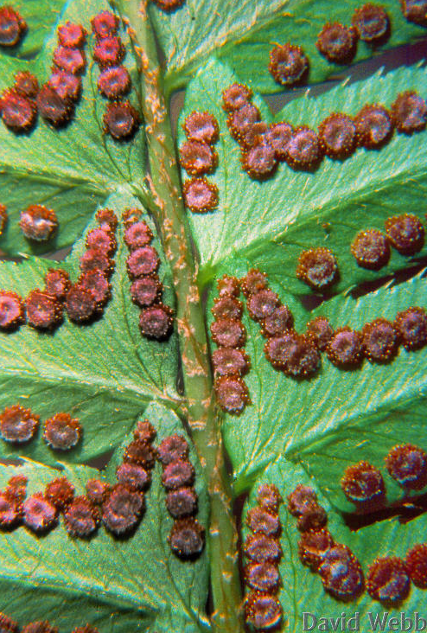

蕨类植物的孢子是在孢子囊中经过减数分裂产生的单倍体的单细胞结构，绝大多数蕨类植物在同一个孢子体上产生的孢子形态和大小相同，称同型孢子或孢子同型；但有一部分种类的孢子体上产生大、小两种类型的孢子，称异型孢子或孢子异型，大孢子萌发产生雌配子体，小孢子萌发产生雄配子体。

Slide 33


配子体
1．配子体的形态和营养方式
蕨类植物的配子体又称原叶体，是由单倍体的孢子直接萌发产生的。配子体很小，生活时期短，无根、茎、叶的分化，具单细胞假根。从营养方式上可分为两类：一类为不含叶绿素，埋生土中，与真菌共生，依靠共生的真菌获得营养；另一类为绿色，能光合自养。

Slide 34
代表植物
石松亚门
水韭亚门
松叶蕨亚门
楔叶蕨亚门
（此四类原始而古老，小形叶，又称拟蕨植物）
真蕨亚门（大叶型蕨，进化，现存的主要种类）

Slide 35

1．石松亚门
多为陆生草本，地上茎圆形或扁圆形，孢子体多为二叉式分枝，小型叶常螺旋状排列。如石松。

Slide 36


再如：卷柏，俗称九死还魂草，叶如柏叶，可作中药。
Notes:
卷柏属于蕨科植物，它的耐旱力极强，具有活血通络，化瘀止血的功效。卷柏化瘀止血，止血而不留瘀，可以用于身体的多种出血。比如吐血和血崩漏，便血，胸腹刺痛，外伤出血等。卷柏活血，通经止痛，可以用于经闭痛经，跌扑肿痛等。现在研究显示，卷柏具有抗癌、止血、抗菌、解肌的药理作用，可以增进血液循环，控制皮炎，刺激毛发再生。卷柏还可以用于多种肿瘤，可以用于绒毛膜上皮癌、鼻癌、肺癌、肝癌等。

Slide 37


2．水韭亚门
生于水边或水底，叶细长如韭，中空，丛生于短粗的茎上。

Slide 38


3．松叶蕨亚门
附生草本，无根，茎基部匐匍，固定在树干上，上部直立，枝多次二叉分枝，叶为小叶型。

Slide 39


4．楔叶蕨亚门
茎具明显节和节间，常中空，有轮生分枝，叶退化，鳞片状。
如：木贼、节节草，可入药。

Slide 40
5．真蕨亚门
孢子体发达，有明显的根、茎、叶分化，叶大型。孢子囊着生于叶缘或叶背，汇集成孢子囊群堆。孢子同型。配子体常为心脏形，生殖器官生于腹面。

Slide 41


Notes:
水龙骨，附生植物，可入药，解蛇毒
肾蕨是传统的中药材，以全草和块茎入药，常用于感冒发热，咳嗽，肺结核等的治疗

Slide 42


菜蕨：嫩叶作蔬菜，保健
Notes:
菜蕨根状茎被当做民族药广泛用于治疗痢疾、肠痈肿毒、痰湿阻滞等症, 紫萁为药食两用，具有止血作用

Slide 43



（三）、蕨类植物与人类的关系
1.药用：石松有舒筋活血、祛风散寒、利尿通经之效；海金沙有利尿、治烫伤功效等，有100多种蕨有药用价值。
2.食用：紫萁、菜蕨等多种蕨类幼叶可食，蕨的根状茎可食用和酿酒。
3.指示植物：如芒萁指示酸性土。
4.观赏：肾蕨、铁线蕨、鹿角蕨等为观叶植物。

Slide 44
（一）裸子植物主要特征
六、 裸子植物
1. 具胚珠，形成了种子，使胚受到保护，营养物质的供给得到保障，可使植物度过不利的环境。
2. 受精过程中产生了花粉管，可将精子送到卵，摆脱了水的限制，更适于陆生生活。
3. 孢子体发达，并占绝对优势，配子体十分简化，不能脱离孢子体而独立生活。
以上为种子植物特征。

Slide 45

4. 胚珠和种子是裸露的（无子房壁和果皮的包被）
5. 裸子植物没有真正的花，仍以孢子叶球作为主要繁殖器官，并保留了颈卵器的构造，少数还有游动孢子。
6. 绝大多数种类的木质部由管胞组成，韧皮部由筛胞组成，没有导管、纤维、筛管和伴胞的分化。
7. 绝大多数为常绿树木，有形成层和次生结构。
8. 胚乳不是受精产物，非双受精。
9. 具多胚现象。
表皮
皮层
维管束
髓
髓射线
束中形成层

Slide 46
（二）裸子植物的分类与代表植物
分类：4纲9目14科约800种，我国有4纲，8目，11科，236种。
苏铁纲：1目3科：苏铁科、托叶铁科、泽米铁科
银杏纲：1目1科：银杏科
松柏纲：4目7科
松杉目：松科、杉科、柏科、南洋杉科
罗汉松目：罗汉松科
三尖杉目：三尖杉科
红豆杉目：红豆杉科
买麻藤纲：3目3科
麻黄目：麻黄科
买麻藤目：买麻藤科
百岁兰目：百岁兰科

Slide 47

1．苏铁纲
常绿木本，茎干粗壮，不分枝。羽状复叶簇生于茎顶。大小孢子叶球异株顶生。代表植物：苏铁
苏铁Cycas revoluta Thunb.又名“凤尾铁”，是现存最原始的种子植物，早在距今2.5亿多年的古生代二叠纪就已经在地球出现。到了侏罗纪，它与恐龙一道称霸地球，达到鼎盛时期。白垩纪时,苏铁与其他裸子植物开始衰退，为被子植物取代。

Slide 48


雄株的雄球花
雄球花圆柱形，单生于茎顶，小孢子叶扁平，螺旋状排列。

Slide 49


雌株的雌球花
苏铁雌球花的大孢子叶丛生于茎顶，外被褐黄色绒毛，大孢子叶上部羽状分裂，下部成狭长的柄，柄的两侧生有胚珠。

Slide 50

苏铁的种子
苏铁开花后，胚珠逐渐长大，发育成橘红色的种子。种子含油和淀粉，称无漏果，微毒，误食生鲜种子会引起抽筋、呕吐、腹泻和出血等症狀，可食用或药用（治痔疮）。

Slide 51

2．银杏纲
代表植物：银杏(Ginkgo biloba L. 银杏科，银杏属。公孙树，白果树,本纲只有这一种植物）。银杏是第三纪遗留下来的孑遗植物，是著名的活化石植物，被列为国家二级保护植物。落叶乔木，球花单性，雌雄异株。

Slide 52



银杏是裸子植物，枝条有长、短枝之分，短枝：开花结果；长枝：只长叶。叶扇形，先端二裂或波状缺刻，具分叉的脉序，叶在长枝上互生，在短枝上簇生。这里可以看到短枝顶端伸出的雌花（上图），胚珠裸露没有被孢子叶包被。胚珠受粉后长成具有肉质假种皮的种子。
Notes:
柔荑花序是雄花

Slide 53

种子近球形，熟时黄色，外被白粉，种皮分3层：外种皮厚，肉质，有奇臭；中种皮白色骨质；内种皮红色，纸质，胚乳肉质，子叶2枚，含氰，生食或炒食过量，引起呕吐、腹痛、腹泻、呼吸困难及昏迷、甚至死亡。银杏树形优美，寿命很长，可作行道树和园林绿化的珍贵树种，木材可供建筑用材，种仁可食（多食易中毒）和药用（润肺止咳，强壮）。叶中含多种活性物质，可药用。
Notes:
氰：qing 二声

Slide 54
3．松柏纲
常绿或落叶乔木，茎多分枝，多数种类有长短枝之分，具有树脂道，叶单生或成束，针形、鳞片形、条形、披针形等。球花单性，雌雄同株或异株。

Slide 55



（1）松科Pinaceae
主要特征：多为乔木，叶多为针形、线形、条形或钻形，针形叶束状生于极度退化的短枝上，基部包有叶鞘；条形叶在长枝上螺旋状散生，在短枝上簇生。小孢子叶含2个花粉囊，球果的种鳞与苞鳞离生，每个种鳞具2个种子。

Slide 56


五针松（5针一束）
原产日本，我国引种历史悠久，各地广泛栽培。常绿乔木。树皮略灰色．裂成鳞片状脱落。针叶五针一束，短, 微弯，簇生于枝端．蓝绿色，有白色气孔线。球果卵形。花期５月，种子第二年６月成熟。

Slide 57

五针松叶密枝短，姿态优美，与山石相配，布置庭院，常能起到主景作用。除地栽外，更适盆栽，制作树桩盆景。

Slide 58


银杉（活化石）
银杉：常绿乔木，高达24m。叶螺旋状排列，辐射散生，在小枝上端排列紧密呈簇生状，线形。雌雄同株。球果卵圆形，淡褐色或绿褐色。种子暗绿色。中国特有孑遗种，被誉为植物界的“大熊猫”。国家一级保护稀有种。

Slide 59


（2）杉科Taxodiaceae
杉木：常绿乔木，树冠呈尖塔形。杉木是华南主要速生树种，亦是裸子植物重要树种之一。

Slide 60


水杉（落叶）
落叶乔木，著名的“活化石”之一。二十世纪四十年代干铎、王战等人于四川万县磨刀溪发现生存植株, 1948年4月，胡先骕、郑万钧二人联名发表，是当时植物学界的重大发现之一。

Slide 61




水杉小枝对生，叶线形，柔软，在侧枝上呈两列排成羽状，冬季与侧生小枝一同脱落。雌雄同株，球果下垂，当年成熟,近球形或矩圆状球形，种子扁平，倒卵形，周围具翅。

Slide 62


（3）柏科Cupressaceae
侧柏Thuja orientalis L. 柏科，侧柏属。常绿乔木。叶鳞形，交互对生，小枝扁平，排成一平面，球花单性，雌雄同株，生于枝顶。球果卵形，成熟时暗褐色，外有白霜。

Slide 63



圆 柏
别名桧柏，长绿乔木，属于名贵的观赏树。叶色终年青翠。树皮赤褐色常成狭条纵裂脱落，叶二型，即刺形叶及鳞形叶；刺形叶生于幼树之上，老龄树则全为鳞形叶，壮龄树兼有刺形叶与鳞形叶，果实为球形球果，雌雄异株，少同株。

Slide 64

（4）红豆杉科Taxaceae
常绿小乔木，高5-15m。树皮红褐色，长条裂。种子扁卵圆形或倒卵圆形，杯状假种皮红色。中国特有种。分布于甘肃、陕西、四川、贵州、云南、湖北、湖南、广西、安徽，生于海拔1000-1200m处的山地。

Slide 65

4．买麻藤纲
买麻藤，买麻藤科，常绿木质藤本; 枝茎圆或扁圆，有膨大的节，节下常有宿存苞片。叶对生，革质；雌雄异株，种子核果状。
Notes:
作药用时可祛风除湿，活血散瘀。茎叶治跌打损伤，风湿骨痛。

Slide 66


草麻黄，麻黄科，草本状灌木，根茎入药，发汗平喘。

Slide 67



（四）裸子植物与人类的关系
1. 林业树种。世界森林总面积的80%，如落叶松、冷杉、华山松、云杉等。
2. 工业用途：多种木材质轻、强度大、不弯、富弹性，是很好建筑、车船、造纸用材。
3. 食用和药用：
如刺叶苏铁幼叶可食，髓可制西米，
银杏、华山松、红松和榧树的种子是可以食用的干果。
苏铁叶和种子、银杏种仁、松花粉、松针、松油、麻黄、侧柏种子等均可入药。
落叶松、云杉等多种树皮、树干可提取单宁、挥发油和树脂、松香等。
4.观赏和庭院绿化：许多裸子植物都为常绿树，树形优美，寿命长，易修剪，是重要的观赏和庭院绿化树种。

Slide 68
七、被子植物
植物界进化最高级、种类最多、适应性最强的类群。
全世界约有20—25万种，超过植物界总种数的一半。
我国被子植物种类繁多，据不完全统计，约近3万种。被子植物通常分为双子叶植物和单子叶植物两个主要类群。

Slide 69

（一）、被子植物的主要特征
具有真正的花：能适应虫媒、鸟媒、风媒、水媒等传粉条件，由花被、雄蕊群和雌蕊群等构成。
胚珠包藏在心皮形成的子房内，受到良好的保护作用，发育成种子和果实。
具双受精现象：在受精过程中1个精子与卵细胞结合形成合子（受精卵），另1个精子与2个极核结合，发育成三倍体的胚乳。这种胚乳为幼胚发育提供营养，具有双亲的特性，能为新植物提供较强的活力。
孢子体高度发达，配子体极度退化，具有多种习性和类型，如水生、陆生、自养或寄生、木本、草本、直立或藤本，常绿或落叶，一年生、二年生或多年生。
高度发达的输导组织 ：输导组织中的木质部出现了导管，韧皮部出现了筛管和伴胞，加强了水分和营养物质的运输能力。

Slide 70
八、植物界的演化规律
在形态结构方面：由简单到复杂，由单细胞到多细胞，由原核到真核，并逐渐分化形成各种组织和器官。
在生态习性方面：由水生到陆生，最原始类型的藻类全部生命过程都在水中进行；到了苔藓植物已能生长在潮湿的环境；蕨类植物能生长在干燥环境，但精子与卵的结合还需要借助于水；种子植物不仅能生长在干燥环境，其受精过程已不需要水的参与。
在繁殖方式方面：由无性的营养繁殖、孢子繁殖到有性的配子生殖；并由同配生殖向异配生殖发展，最后达到卵式生殖，以及从无胚到有胚等。
在生活史方面，世代交替从不明显到同型世代交替再到异型世代交替，由配子体占优势到孢子体占优势。

